Slide 1


BỘ CÔNG THƯƠNG
TRƯỜNG ĐẠI HỌC CÔNG THƯƠNG THÀNH PHỐ HỒ CHÍ MINH
ỨNG DỤNG RANDOM FOREST PHÂN TÁN DỰ ĐOÁN NGUYÊN NHÂN TRỄ CHUYẾN BAY THƯƠNG MẠI HOA KỲ NĂM 2024
TS. Phan Hồ Viết Trường
Nhóm 6
1
https://huit.edu.vn

Slide 2



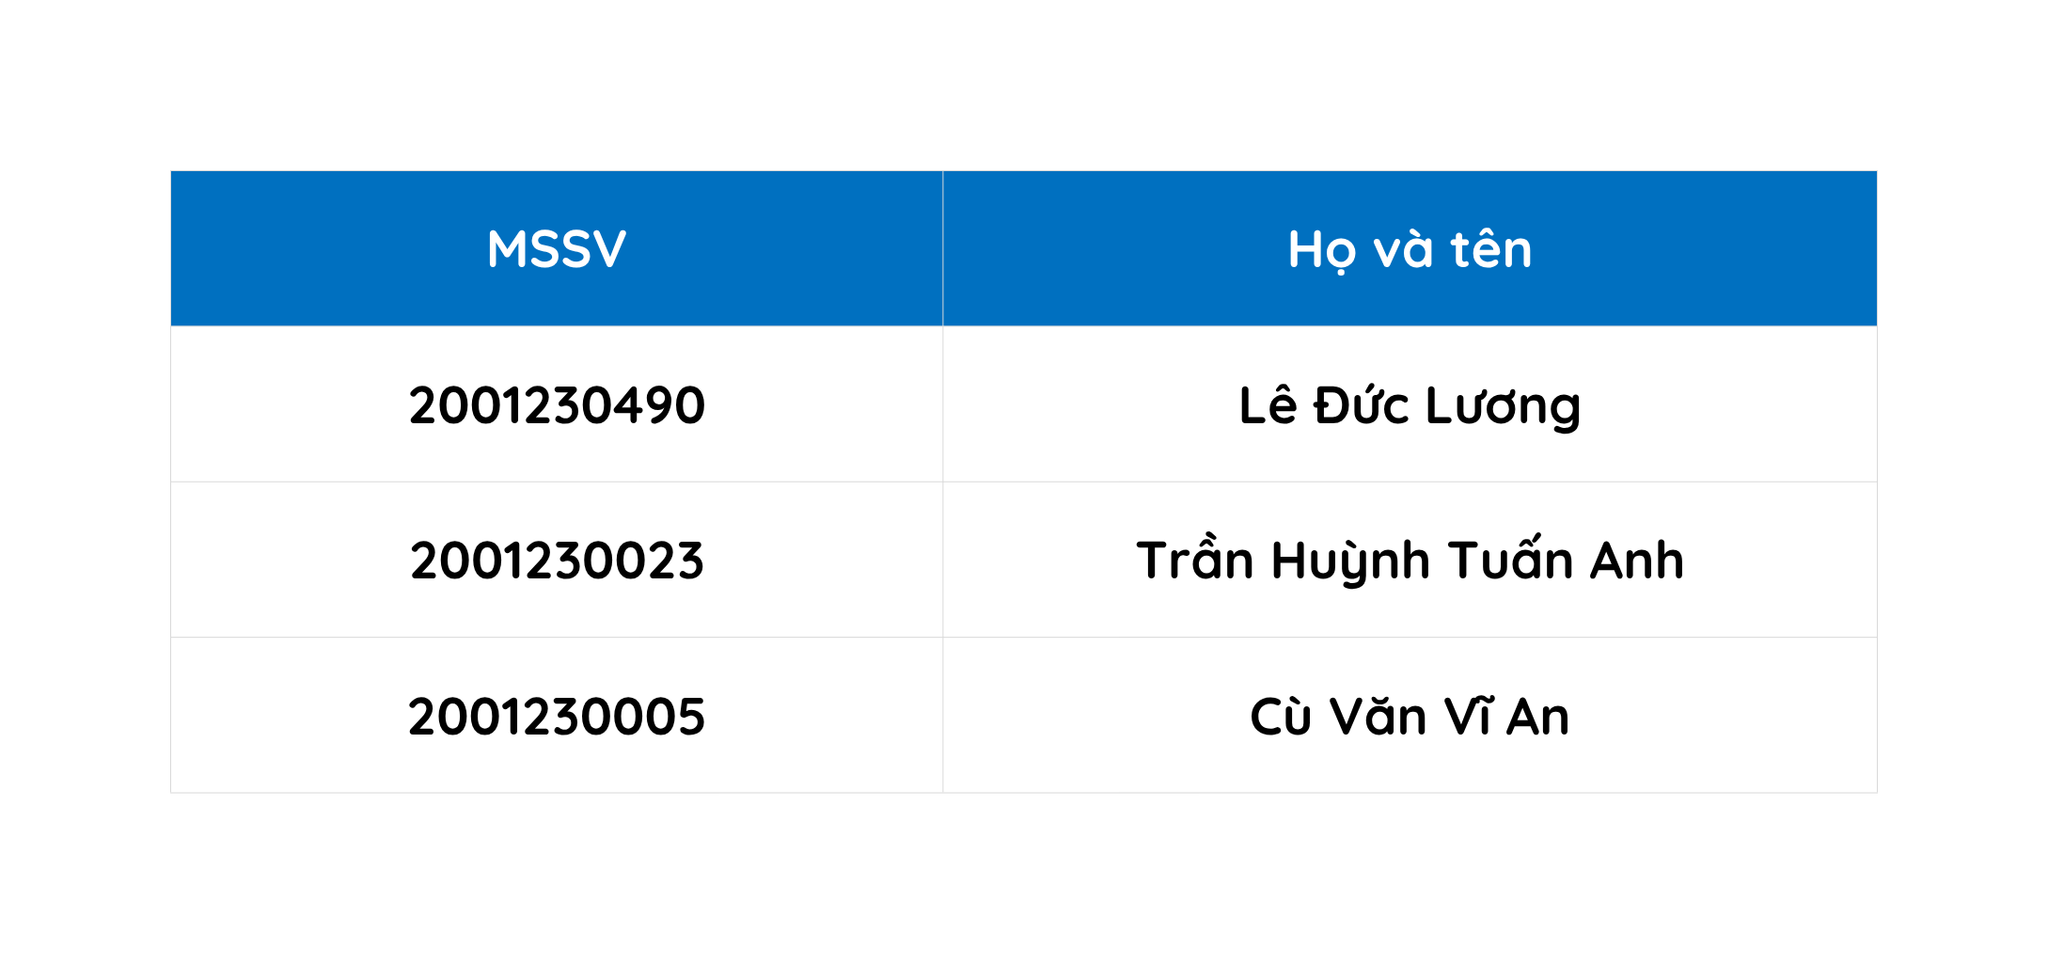
THÀNH VIÊN
2
https://huit.edu.vn

Slide 3




PHẦN 1
CƠ SỞ LÍ THUYẾT
PHẦN 2
NỘI DUNG
LÝ THUYẾT SÁU MÔ HÌNH
PHẦN 3
DỮ LIỆU VÀ TIỀN XỬ LÝ
PHẦN 4
THỰC NGHIỆM VÀ KẾT QUẢ
3
https://huit.edu.vn

Slide 4
Lý do và mục tiêu
Dữ liệu hơn 7 triệu chuyến bay cần một quy trình xử lý phù hợp.
Dữ liệu chuyến bay 2024
↓
Dự đoán 6 nhóm mục tiêu
Nhóm dự đoán nguyên nhân trễ chi phối
↓
Đánh giá và ứng dụng
So sánh CPU với Spark
4
https://huit.edu.vn

Slide 5

CƠ SỞ LÝ THUYẾT
5
https://huit.edu.vn

Slide 6
Logistic Regression
Chuyển đặc trưng chuyến bay thành điểm và xác suất cho các lớp
Đặc trưng chuyến bay đã mã hóa
Đầu vào: lịch bay, giờ bay, hãng và sân bay.
Đầu ra: một trong sáu nhãn.
Đặc trưng chuyến bay đã mã hóa
Tính điểm và xác suất 6 lớp
Tính điểm và xác suất 6 lớp
Ưu điểm: nhẹ, tạo được mốc so sánh nhanh.
Chọn lớp có xác suất cao nhất
Chọn lớp có xác suất cao nhất
Hạn chế: ranh giới tuyến tính khó nắm các tương tác phức tạp.
Minh họa: OnTime 55%, Carrier 20%, các lớp khác 25%.
Dự đoán minh họa: OnTime.
6
https://huit.edu.vn
Notes:
1.7.2013
Nguồn: DOC_TRUOC_KHI_LAM_V4.txt; code_commit_10_10_dca2d78 và code_hien_tai. Commit dca2d78 được tạo ngày 10/10/2026 lúc 21:56:51 +0700, sau metrics Spark lúc 21:09:08. Đây là bản tham chiếu, chưa chứng minh đúng mã đã thực thi.
Mô hình tuyến tính biến các đặc trưng thành điểm lớp. Xác suất giúp diễn giải việc chọn lớp. Các số 55%, 20% và 25% chỉ là ví dụ minh họa. CPU trong code dùng SGDClassifier với loss=log_loss, học theo one-vs-rest, và StandardScaler fit trên Train. Spark dùng LogisticRegression đa lớp family=multinomial. Các cấu hình trong snapshot chưa được log xác nhận cho lượt cũ. Nguồn: https://scikit-learn.org/stable/modules/generated/sklearn.linear_model.SGDClassifier.html
‹#›

Slide 7
Decision Tree
Đi qua các câu hỏi điều kiện để tới nhãn ở nút lá
Đầu vào: lịch bay, giờ bay, hãng và sân bay.
Đầu ra: một trong sáu nhãn.
Giờ đi ≥ 17?
Có
Không
Ưu điểm: đường đi dễ giải thích cho người xem.
Khoảng cách > 1.000?
Lá: Carrier
Hạn chế: một cây dễ học lệch về lớp đông hoặc quá khớp.
Có
Không
Lá: NAS
Lá: OnTime
7
https://huit.edu.vn
Notes:
1.7.2013
Nguồn: DOC_TRUOC_KHI_LAM_V4.txt; code_commit_10_10_dca2d78 và code_hien_tai. Commit dca2d78 được tạo ngày 10/10/2026 lúc 21:56:51 +0700, sau metrics Spark lúc 21:09:08. Đây là bản tham chiếu, chưa chứng minh đúng mã đã thực thi.
Cây chọn điều kiện để giảm mức trộn nhãn, rồi tiếp tục chia từng nhánh. Khi dự đoán, một chuyến bay đi từ gốc tới lá. Ngưỡng giờ đi 17 và khoảng cách 1.000, cùng nhãn ở lá, chỉ là minh họa. CPU snapshot đặt max_depth=12 và min_samples_split=50; Spark đặt maxDepth=6, maxBins=32. Không khẳng định đây là cấu hình đúng lúc lưu kết quả. Nguồn: https://scikit-learn.org/stable/modules/tree.html
‹#›

Slide 8
Random Forest
Nhiều cây tạo dự đoán, rồi rừng tổng hợp thành nhãn cuối
Cùng một chuyến bay
Đầu vào: lịch bay, giờ bay, hãng và sân bay.
Đầu ra: một trong sáu nhãn.
Ưu điểm: ổn định hơn một cây nhờ kết hợp nhiều cây.
Cây 1
Carrier
Cây 2
Carrier
Cây 3
NAS
Hạn chế: tốn tài nguyên hơn, vẫn có thể nghiêng về OnTime.
Bỏ phiếu minh họa: Carrier có 2/3 phiếu
8
https://huit.edu.vn
Notes:
1.7.2013
Nguồn: DOC_TRUOC_KHI_LAM_V4.txt; code_commit_10_10_dca2d78 và code_hien_tai. Commit dca2d78 được tạo ngày 10/10/2026 lúc 21:56:51 +0700, sau metrics Spark lúc 21:09:08. Đây là bản tham chiếu, chưa chứng minh đúng mã đã thực thi.
Các cây học từ các mẫu bootstrap và tập con đặc trưng. Ví dụ Carrier/Carrier/NAS giải thích trực giác đa số phiếu. Bản scikit-learn thực tế chọn lớp có trung bình xác suất cao nhất, không phải luôn đếm nhãn cứng. Snapshot CPU đặt 50 cây, depth 10. Spark snapshot đặt cứng 10 cây, depth 6, dù CLI ghi mặc định 20/10. Số cây không tương ứng số máy. Nguồn: https://scikit-learn.org/stable/modules/generated/sklearn.ensemble.RandomForestClassifier.html
‹#›

Slide 9
XGBoost
Thêm cây nối tiếp để cải thiện mô hình hiện tại
Đầu vào: lịch bay, giờ bay, hãng và sân bay.
Đầu ra: một trong sáu nhãn.
Mô hình hiện tại dự đoán điểm lớp
Tính sai số so với nhãn thật
Ưu điểm: học được tương tác phi tuyến giữa các đặc trưng.
Cây mới học hướng giảm sai số
Hạn chế: cần kiểm soát độ sâu và số vòng để tránh quá khớp.
Cộng điểm cây mới và cập nhật mô hình
9
https://huit.edu.vn
Notes:
1.7.2013
Nguồn: DOC_TRUOC_KHI_LAM_V4.txt; code_commit_10_10_dca2d78 và code_hien_tai. Commit dca2d78 được tạo ngày 10/10/2026 lúc 21:56:51 +0700, sau metrics Spark lúc 21:09:08. Đây là bản tham chiếu, chưa chứng minh đúng mã đã thực thi.
XGBoost thêm cây để cải thiện hàm mất mát của mô hình hiện tại. Cây mới học theo thông tin gradient và Hessian; cụm từ giảm sai số trên slide là cách giải thích đơn giản. Khi dự đoán, cộng đóng góp các cây rồi chọn lớp, không bỏ phiếu. CPU snapshot đặt device=cpu, tree_method=hist, 100 cây, depth 8 và learning_rate=0,08; Validation dùng early stopping. Đây là cấu hình trong code tham chiếu. Nguồn: https://xgboost.readthedocs.io/en/latest/tutorials/model.html
‹#›

Slide 10
LightGBM
Gom giá trị vào histogram, rồi mở rộng lá giúp giảm sai số nhiều nhất
Đặc trưng số → các nhóm giá trị
Đầu vào: lịch bay, giờ bay, hãng và sân bay.
Đầu ra: một trong sáu nhãn.
Nhóm 1 | Nhóm 2 | Nhóm 3
Thống kê gradient | Thống kê gradient | Thống kê gradient
Ưu điểm: histogram giúp tìm điểm chia hiệu quả trên dữ liệu lớn.
Chọn điểm chia
Hạn chế: phát triển theo lá dễ tạo nhánh sâu nếu không giới hạn.
Lá A
Lá B
Giảm lỗi lớn hơn
Tiếp tục chia lá B
10
https://huit.edu.vn
Notes:
1.7.2013
Nguồn: DOC_TRUOC_KHI_LAM_V4.txt; code_commit_10_10_dca2d78 và code_hien_tai. Commit dca2d78 được tạo ngày 10/10/2026 lúc 21:56:51 +0700, sau metrics Spark lúc 21:09:08. Đây là bản tham chiếu, chưa chứng minh đúng mã đã thực thi.
Histogram gom giá trị liên tục vào các bins và tích lũy thống kê gradient/Hessian. LightGBM chọn lá có mức giảm loss lớn nhất để phát triển tiếp, thay vì mở cả tầng đồng thời. Các cây vẫn được thêm theo gradient boosting. Lá A/B và các bins trên slide chỉ minh họa. CPU snapshot có 100 cây, depth 10, learning_rate=0,08 và early stopping 15 vòng. Nguồn: https://lightgbm.readthedocs.io/en/v4.2.0/Features.html
‹#›

Slide 11
CatBoost
Gradient boosting có cơ chế hỗ trợ đặc trưng phân loại như hãng và sân bay
Đầu vào: lịch bay, giờ bay, hãng và sân bay.
Đầu ra: một trong sáu nhãn.
Hãng bay, sân bay dạng phân loại
Mã hóa/thống kê phân loại theo cơ chế CatBoost
Ưu điểm: có khả năng xử lý dữ liệu phân loại nhiều giá trị.
Cây nối tiếp học giảm sai số
Hạn chế: cần thời gian huấn luyện và cấu hình đầu vào phù hợp.
Cộng điểm các cây → nhãn cuối
11
https://huit.edu.vn
Notes:
1.7.2013
Nguồn: DOC_TRUOC_KHI_LAM_V4.txt; code_commit_10_10_dca2d78 và code_hien_tai. Commit dca2d78 được tạo ngày 10/10/2026 lúc 21:56:51 +0700, sau metrics Spark lúc 21:09:08. Đây là bản tham chiếu, chưa chứng minh đúng mã đã thực thi.
CatBoost hỗ trợ dữ liệu phân loại bằng các thống kê theo hoán vị. Ordered boosting là một lựa chọn, không tự khẳng định code đã dùng vì không đặt boosting_type. CPU của dự án đã dùng LabelEncoder, chuyển tất cả cột thành ma trận float32 và không truyền cat_features. Vì vậy, sơ đồ thể hiện năng lực nguyên lý, chưa phải cơ chế categorical mà cấu hình dự án đã kích hoạt. Snapshot đặt iterations=100, depth=8, task_type=CPU. Nguồn: https://catboost.ai/docs/en/concepts/algorithm-main-stages_cat-to-numberic
‹#›

Slide 12
DỮ LIỆU VÀ TIỀN XỬ LÝ
12
https://huit.edu.vn

Slide 13
Phân Loại & Lựa Chọn Các Trường Dữ Liệu
Nguyên tắc cốt lõi: Tách biệt hoàn toàn biến dự đoán để chống rò rỉ dữ liệu
Vai trò | Các trường chính
Lọc và gán nhãn | cancelled, diverted, arr_delay carrier/weather/nas/security/ late_aircraft_delay
Lịch và giờ kế hoạch | month, day_of_month, day_of_week crs_dep_time, crs_arr_time
Đặc trưng còn lại | op_unique_carrier, origin, dest crs_elapsed_time, distance
Dữ liệu gốc: chuyến bay Hoa Kỳ năm 2024.
arr_delay và năm cột nguyên nhân dùng tạo nhãn.
Mô hình dùng lịch, giờ kế hoạch, hãng, sân bay, khoảng cách và thời lượng.
13
https://huit.edu.vn
Notes:
Kính thưa thầy cô, ở bước chọn dữ liệu, nguyên tắc cốt lõi của nhóm là tách bạch hoàn toàn giữa nhãn và đặc trưng đầu vào để tránh rò rỉ dữ liệu (data leakage).
Dữ liệu được chia thành 3 nhóm rõ ràng:
Nhóm lọc và tạo nhãn: Dùng trạng thái hủy/đổi hướng bay (cancelled, diverted), độ trễ thực tế (arr_delay) và 5 nhóm nguyên nhân trễ để xác định ground truth. Nhóm này hoàn toàn bị loại khỏi tập
𝑋
X khi huấn luyện.
Nhóm lịch trình kế hoạch: Gồm ngày, thứ trong tuần và giờ bay/giờ đến dự kiến (crs_dep_time, crs_arr_time).
Nhóm vận hành: Gồm mã hãng bay, sân bay đi - đến, thời gian bay dự kiến và khoảng cách.
Như vậy, mô hình chỉ học từ những thông tin kế hoạch đã biết trước giờ cất cánh, đảm bảo tính khả thi khi dự báo ngoài thực tế."
‹#›

Slide 14
Quy tắc làm sạch
Loại chuyến hủy, chuyển hướng hoặc không có arr_delay để gán nhãn
Dữ liệu minh họa | Sau xử lý
cancelled = 1 | Loại bản ghi
arr_delay = thiếu | Loại bản ghi
weather_delay = thiếu | Điền 0
dep_delay = thiếu | Điền 0
Giữ cancelled = 0, diverted = 0 và arr_delay có giá trị.
Năm cột nguyên nhân và dep_delay thiếu được điền 0.
14
https://huit.edu.vn
Notes:
1.7.2013
Tiếp theo là các quy tắc làm sạch dữ liệu thực tế được triển khai trong code.
Quy trình tập trung vào hai xử lý cốt lõi:
Lọc bản ghi (Filtering): Chỉ giữ các chuyến bay bình thường với cancelled = 0 và diverted = 0, đồng thời arr_delay bắt buộc phải có giá trị để tạo ground truth. Các chuyến bị hủy, chuyển hướng hoặc thiếu nhãn đều bị loại bỏ hoàn toàn.
Xử lý giá trị thiếu (Imputation): Với 5 cột nguyên nhân gây trễ và cột dep_delay, nếu bị thiếu sẽ được điền mặc định bằng
0
0.
Về mặt kỹ thuật, Spark tiến hành ép kiểu số trước khi lọc, còn pipeline CPU sẽ tiếp tục xử lý các lỗi ép kiểu khi chuẩn bị ma trận
𝑋
X."
‹#›

Slide 15
Tạo nhãn nguyên nhân trễ chi phối
Đúng giờ khi arr_delay < 15; chuyến trễ lấy nguyên nhân có số phút lớn nhất
arr_delay < 15?
Nếu bằng nhau, ưu tiên theo thứ tự cố định
Có: OnTime
Mã 0
Không: lấy max
5 cột nguyên nhân
Carrier → Weather → NAS → Security → LateAircraft.
max > 0: chọn nguyên nhân đầu tiên đạt max
max ≤ 0: Carrier
Ví dụ: Carrier = Weather = 20 phút, arr_delay = 40 → Carrier.
15
https://huit.edu.vn
Notes:
1.7.2013
Tiếp theo là thuật toán gán nhãn đa lớp cho bài toán dự báo nguyên nhân trễ.Quy tắc phân loại gồm 2 nhánh chính:Đúng giờ hoặc trễ không đáng kể: Nếu arr_delay < 15 phút, chuyến bay được gán ngay mã nhãn là 0 (OnTime).Trễ từ 15 phút trở lên: Nhóm sẽ xét 5 cột nguyên nhân gây trễ và chọn nguyên nhân có số phút lớn nhất làm nhãn chi phối.Để tránh xung đột khi có nhiều nguyên nhân cùng đạt số phút bằng nhau (hoặc trường hợp đặc biệt max $\le 0$), hệ thống áp dụng thứ tự ưu tiên cố định trong mã nguồn: Hãng bay (Carrier) $\rightarrow$ Thời tiết (Weather) $\rightarrow$ Hệ thống hàng không (NAS) $\rightarrow$ An ninh (Security) $\rightarrow$ Trễ dây chuyền (LateAircraft).Ví dụ trên slide: Một chuyến bay trễ 40 phút có cả lỗi hãng và thời tiết đều bằng 20 phút, nhãn sẽ được ưu tiên gán là do Hãng bay
‹#›

Slide 16
Khai Phá & Chuẩn Hóa Đặc Trưng Thời Gian
Chuyển đổi định dạng đồng hồ rời rạc thành trục thời gian liên tục cho Machine Learning
HHMM được tách bằng chia 100 và phần dư.
Ví dụ crs_dep_time = 1730
dep_hour = 17, dep_min_of_day = 1.050
Giờ đi/đến giới hạn trong 0–23.
dep_time_of_day = Evening
Morning 05–11h Afternoon 12–16h
Evening 17–21h Night: còn lại
16
https://huit.edu.vn
Notes:
1.7.2013
Nguồn: DOC_TRUOC_KHI_LAM_V4.txt; code_commit_10_10_dca2d78 và code_hien_tai. Commit dca2d78 được tạo ngày 10/10/2026 lúc 21:56:51 +0700, sau metrics Spark lúc 21:09:08. Đây là bản tham chiếu, chưa chứng minh đúng mã đã thực thi.
Nguồn: add_time_features và clean_spark_dataframe. HHMM tách giờ bằng chia nguyên 100, phút bằng phần dư 100. CPU giới hạn giờ 0–23 và phút trong ngày 0–1.439. Spark giới hạn cột giờ nhưng tính phút trong ngày từ giờ gốc, không clip phút. Nhóm Morning là [5,12), Afternoon [12,17), Evening [17,22), còn lại Night. CPU dựa giờ đã clip, Spark dựa giờ gốc. Với dữ liệu lỗi, hai cách có thể khác. Code không xác nhận phần phút HHMM luôn nằm 0–59. CPU ép lịch sang int8, phút int16, elapsed/distance/arr_delay float32; Spark dùng Integer/Float.
‹#›

Slide 17
Chuẩn bị đặc trưng khi huấn luyện
Làm sạch tạo dữ liệu và nhãn; chuẩn bị đặc trưng tạo đầu vào
CPU | Spark end-to-end
Điền 0.0 cho các ô thiếu / lỗi Ép kiểu ma trận số thực float32 | Ép kiểu trực tiếp từ tầng Spark ETL Tối ưu kiểu số DoubleType
Dùng LabelEncoder cho 4 cột danh mục (Carrier, Origin, Dest, TimeOfDay) | Dùng StringIndexer theo tần suất Cơ chế handleInvalid="keep" chống lỗi dữ liệu lạ
Ghép thành Ma trận 2 chiều NumPy | Dùng VectorAssembler Đóng gói thành cột vector features trên JVM
17
https://huit.edu.vn
Notes:
1.7.2013
Kịch bản thuyết trình ngắn gọn, tự nhiên cho Trang 19: Tạo đặc trưng thời gian (khoảng 35 – 40 giây):
"Sau khi làm sạch dữ liệu, nhóm tiến hành trích xuất đặc trưng thời gian (Feature Engineering).
Từ cột giờ kế hoạch ban đầu ở định dạng số nguyên HHMM, hệ thống tách và tạo ra 3 nhóm thông tin chính:
Giờ và phút trong ngày: Lấy phần nguyên chia 100 để được giờ (giới hạn từ 0–23), và tính tổng số phút trong ngày (hour * 60 + min) từ 0 đến 1.439 phút.
Phân nhóm khung giờ trong ngày (time_of_day): Chia thành 4 ca vận hành: Sáng (05–11h), Chiều (12–16h), Tối (17–21h) và Đêm (các giờ còn lại).
Ví dụ trực quan trên slide: Chuyến bay có giờ cất cánh dự kiến là 1730 sẽ được chuyển đổi thành giờ 17, phút thứ 1.050 trong ngày, và thuộc ca Tối (Evening).
Việc bóc tách này giúp mô hình bắt được tính quy luật theo chu kỳ thời gian và mật độ chuyến bay trong ngày
‹#›

Slide 18
Chiến Lược Phân Chia Tập Dữ Liệu Thực Nghiệm
Đảm bảo tính khách quan và đối sánh công bằng 1-to-1 trên gần 7 triệu dòng dữ liệu
Toàn bộ các mô hình đều đọc chung từ tệp Parquet phân vùng 12 tháng gồm 6,965,267 chuyến bay sạch
CSV → làm sạch và ghi Parquet theo tháng
CPU: mã hóa, chia phân tầng 70/15/15, seed = 42.
Đọc Parquet → mã hóa và đóng gói đặc trưng
Spark: nạp Parquet trên Driver bằng PyArrow/Pandas, tạo DataFrame rồi chia randomSplit, seed = 42.
Chia tập → huấn luyện → đánh giá và lưu kết quả
18
https://huit.edu.vn
Notes:
1.7.2013
Sau bước tiền xử lý, dữ liệu được chuyển đổi sang định dạng Parquet và phân chia tập dữ liệu huấn luyện.
Quy trình gồm 3 điểm kỹ thuật đáng lưu ý:
Lưu trữ tối ưu: Dữ liệu CSV sau khi làm sạch được ghi sang định dạng Parquet và phân vùng (partition) theo tháng (month) để tối ưu hóa tốc độ truy vấn I/O.
Đóng gói đặc trưng: Mô hình đọc từ Parquet để thực hiện mã hóa và đóng gói vector đặc trưng.
Chiến lược chia 70 / 15 / 15: Dù cùng tỷ lệ Train 70%, Validation 15%, Test 15%, nhưng hai môi trường có sự khác biệt:
CPU (Scikit-learn): Chia có phân tầng theo nhãn (stratified) với random_state = 42 để giữ nguyên phân phối lớp.
Spark MLlib: Dùng hàm randomSplit với seed = 42, không phân tầng nên tỷ lệ nhãn thực tế giữa các tập có thể dao động nhẹ.
Sự khác biệt này là yếu tố quan trọng cần lưu ý khi đối sánh kết quả giữa CPU và Spark ở các slide tiếp theo
‹#›

Slide 19
THỰC NGHIỆM VÀ KẾT QUẢ
22
https://huit.edu.vn

Slide 20
Thiết kế thực nghiệm: hai hướng triển khai
02
01 / THIẾT KẾ THỰC NGHIỆM
Hướng A — Chạy thuần (single-node)
Hướng B — Spark phân tán
Một máy trạm • CPU đa lõi
Cụm 3 laptop • Tailscale Mesh VPN
6 mô hình
Logistic Regression, Decision Tree, Random Forest
Spark ETL
Làm sạch 7,079,081 dòng và ghi Parquet
Boosting
LightGBM, XGBoost, CatBoost
3 mô hình MLlib
Logistic Regression, Decision Tree, Random Forest
Đo lường
Accuracy, F1, train time, latency
Đo lường
Thời gian Spark thuần, thời gian gồm Wi-Fi, latency, RAM
Mục tiêu
Đối chiếu chất lượng dự đoán, thời gian xử lý và tài nguyên của hai hướng triển khai.
NHÓM 6 | NHẬP MÔN BIG DATA | FLIGHT DELAY CAUSE PREDICTION

Slide 21
PHẦN I
PHẦN I — THỰC NGHIỆM THUẦN CPU
Chỉ xét các mô hình được thực nghiệm thuần CPU.
Mục tiêu: xác lập baseline về chất lượng dự đoán và chi phí tính toán trước khi xem kết quả Spark.
Logistic Regression • Decision Tree • Random Forest
LightGBM • XGBoost • CatBoost
Đồ án Big Data • Nhóm 6
3

Slide 22
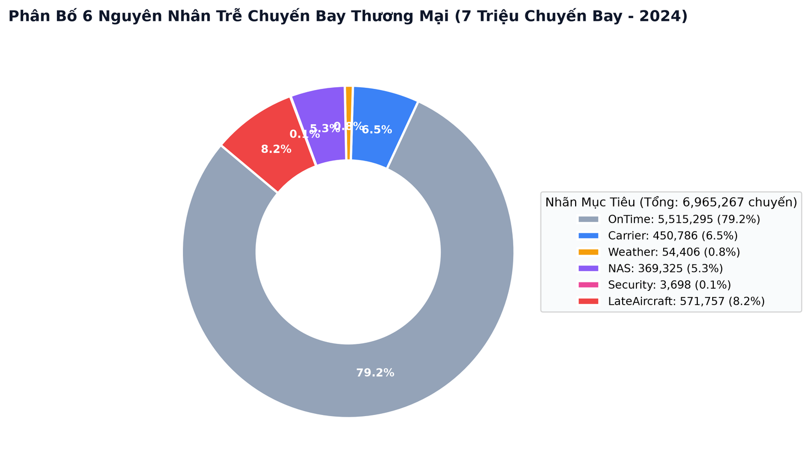
Phân bố nhãn: bối cảnh để đọc các chỉ số
03
02 / DỮ LIỆU VÀ ĐÁNH GIÁ
Phân bố lớp từ kết quả gốc
Lớp chiếm ưu thế
OnTime chiếm khoảng 79,2% dữ liệu.
Hệ quả khi đánh giá
Accuracy có thể cao khi mô hình dự đoán tốt lớp đông, nhưng nhận diện lớp ít mẫu còn yếu.
Cách đọc kết quả
Xem đồng thời Weighted F1, Macro F1 và ma trận nhầm lẫn theo từng lớp.
NHÓM 6 | NHẬP MÔN BIG DATA | FLIGHT DELAY CAUSE PREDICTION

Slide 23
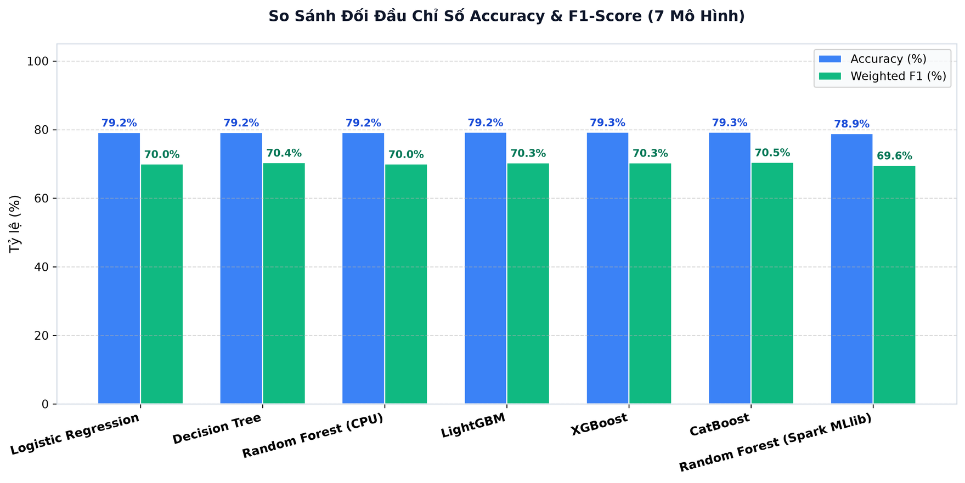
Chất lượng dự đoán: sáu mô hình chạy thuần
04
03 / KẾT QUẢ CHẠY THUẦN
Kết quả chính
XGBoost và CatBoost đạt Accuracy cao nhất (79,26%); CatBoost có Weighted F1 cao nhất (70,50%); LightGBM có Macro F1 cao nhất (15,87%).
NHÓM 6 | NHẬP MÔN BIG DATA | FLIGHT DELAY CAUSE PREDICTION

Slide 24
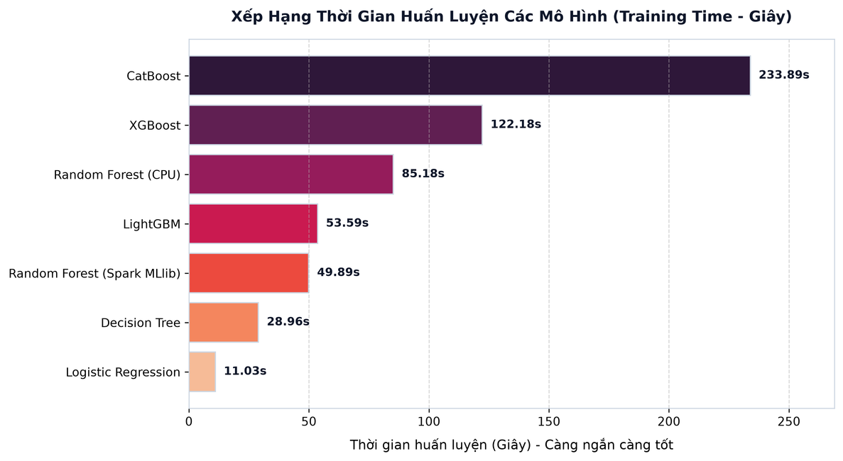
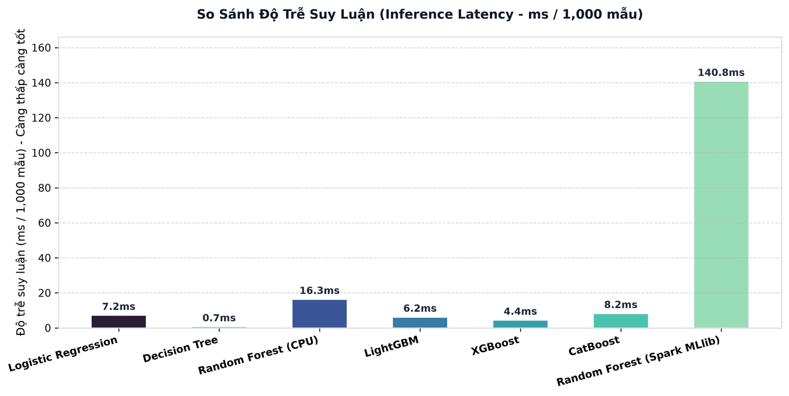
Tốc độ trên máy đơn: huấn luyện và suy luận
05
03 / KẾT QUẢ CHẠY THUẦN
Thời gian huấn luyện
Độ trễ suy luận
Điểm nổi bật
Logistic Regression train nhanh nhất trong CPU (11,03 s); Decision Tree có latency thấp nhất (0,70 ms/1.000 mẫu).
NHÓM 6 | NHẬP MÔN BIG DATA | FLIGHT DELAY CAUSE PREDICTION

Slide 25
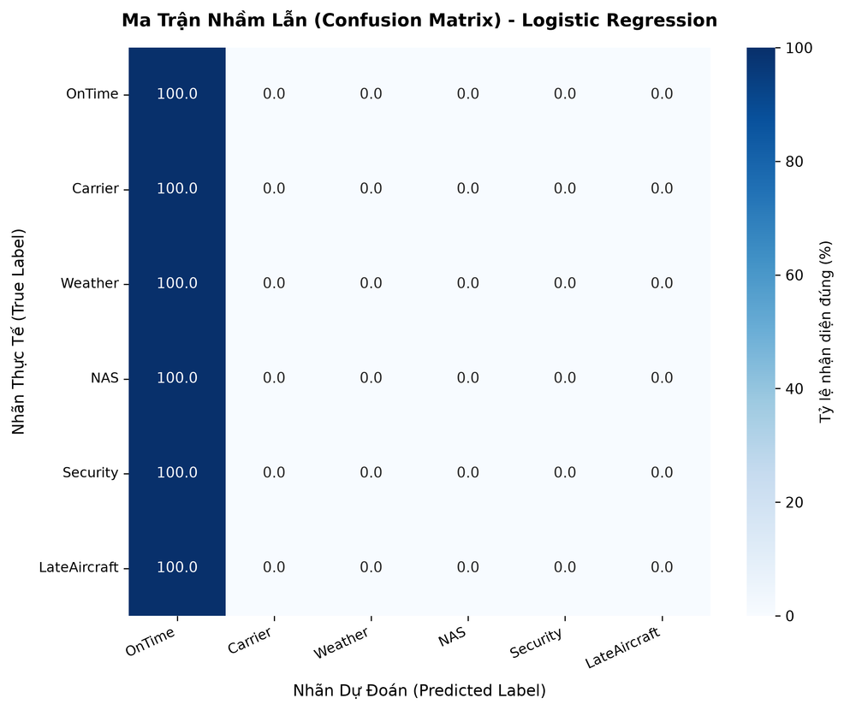
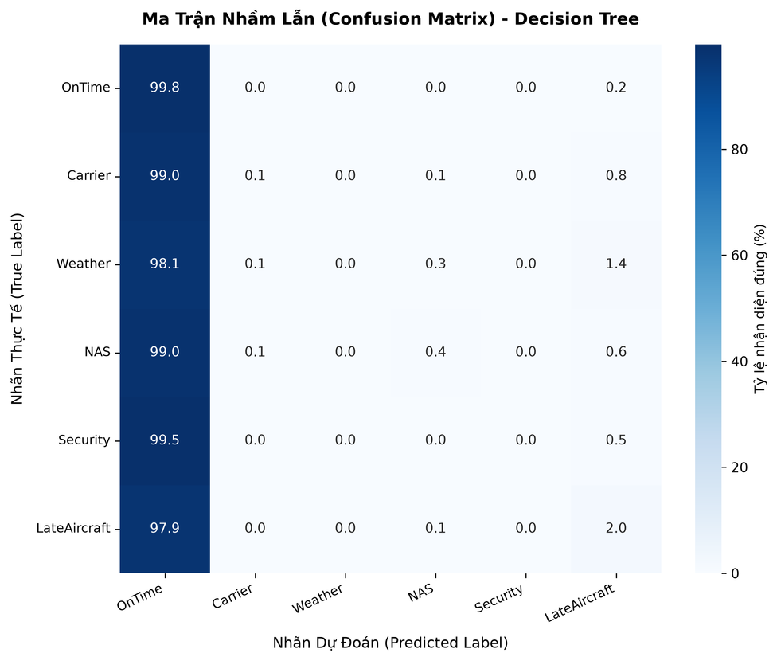
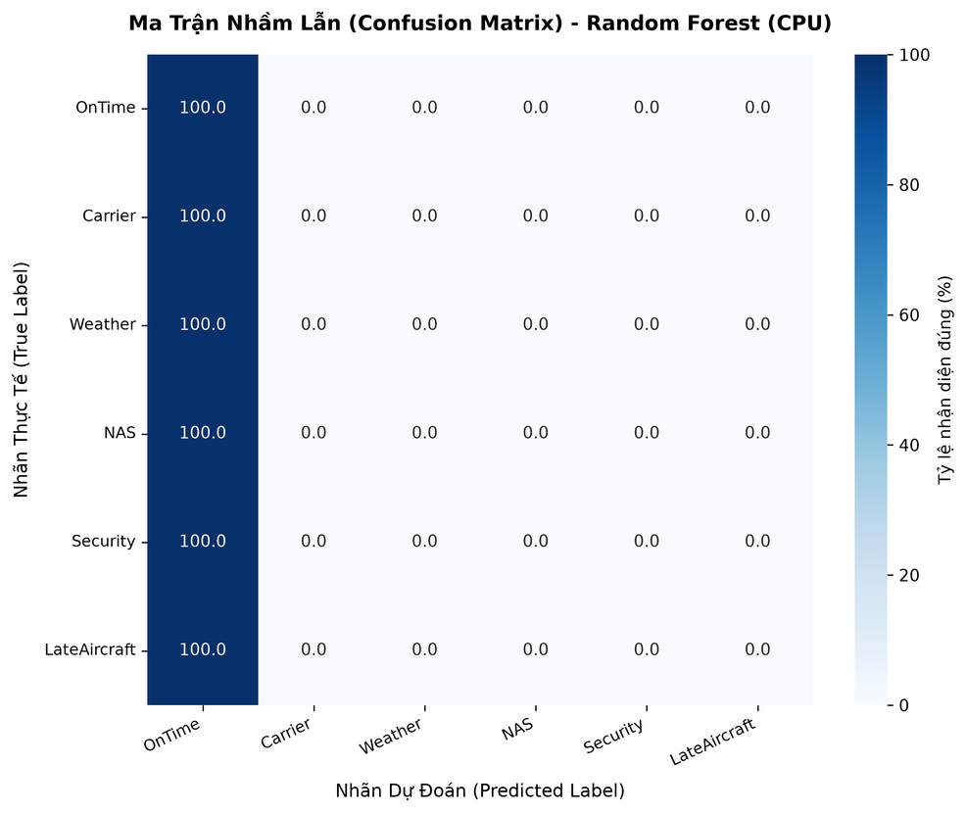
Ma trận nhầm lẫn CPU (1/2)
07
03 / KẾT QUẢ CHẠY THUẦN
Logistic Regression
Decision Tree
Random Forest
NHÓM 6 | NHẬP MÔN BIG DATA | FLIGHT DELAY CAUSE PREDICTION

Slide 26
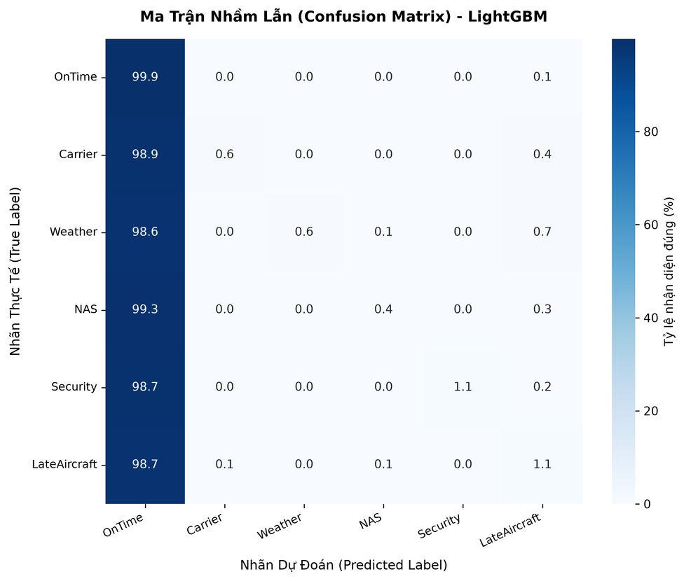


Ma trận nhầm lẫn CPU (2/2)
08
03 / KẾT QUẢ CHẠY THUẦN
LightGBM
XGBoost
CatBoost
Kết luận
Gần như phần lớn các lớp đều bị dự đoán thành OnTime do nhãn này đã chiếm phần lớn trong mặc dữ liệu, Micro F1 nhỏ cho thấy ko phản ánh hết các lớp, cho thấy mô hình vẫn còn rất hạn chế trong khả năng dự đoán
NHÓM 6 | NHẬP MÔN BIG DATA | FLIGHT DELAY CAUSE PREDICTION

Slide 27
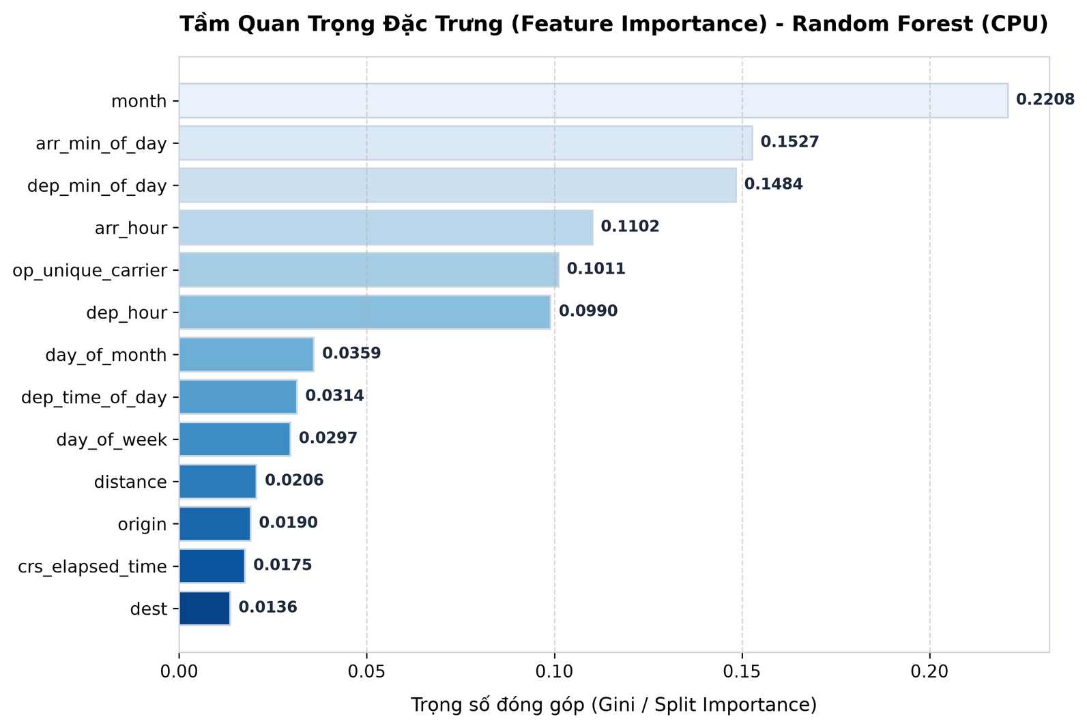
PHẦN I • CPU
Đặc trưng được Random Forest CPU sử dụng
Biểu đồ gốc về feature importance của Random Forest CPU.
Nhận xét
• Tháng và thời điểm trong ngày nằm trong nhóm đặc trưng quan trọng.
• Feature importance mô tả mức độ mô hình sử dụng đặc trưng.
• Không thể suy ra các đặc trưng này gây ra trễ chuyến bay.
• Kết quả này giải thích mô hình, không thay thế đánh giá chất lượng dự đoán.
Đồ án Big Data • Nhóm 6
6

Slide 28
PHẦN II
PHẦN II — THỰC NGHIỆM PHÂN TÁN VỚI SPARK
Phần này chỉ trình bày kết quả đã được ghi nhận cho các mô hình Spark MLlib.
Driver điều phối tác vụ; các Executor xử lý dữ liệu được phân vùng trên cụm.
Ba mô hình có kết quả thực đo:
Logistic Regression • Decision Tree • Random Forest
Không trình bày boosting Spark như kết quả đã xác nhận vì chưa có số đo hợp lệ.
Đồ án Big Data • Nhóm 6
7

Slide 29
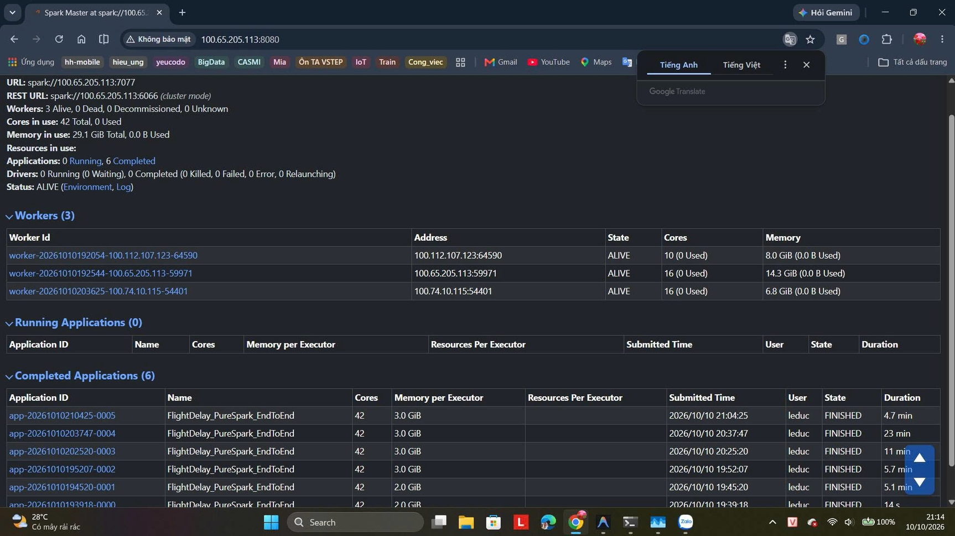
Spark phân tán: cụm 3 laptop và kết quả ETL
09
NHÓM 6 | NHẬP MÔN BIG DATA | FLIGHT DELAY CAUSE PREDICTION

Slide 30
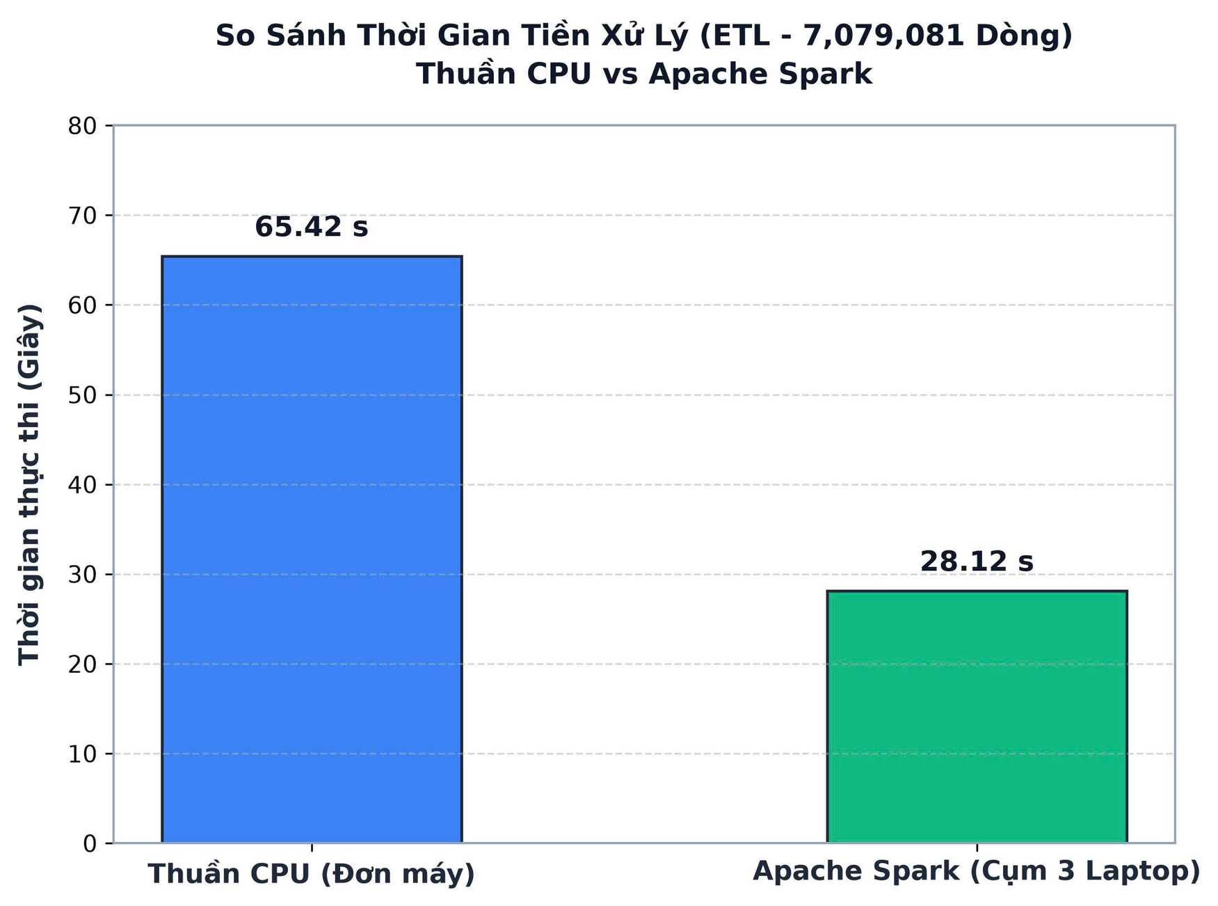
Spark phân tán: cụm 3 laptop và kết quả ETL
09
Kết quả ETL và Parquet
Dữ liệu đầu vào
7.079.081 dòng CSV • 1.248,37 MB
Dữ liệu đầu ra
6.965.267 dòng Parquet • 140,57 MB
Thời gian tiền xử lý
Giảm từ 65,42s còn 28,12s
NHÓM 6 | NHẬP MÔN BIG DATA | FLIGHT DELAY CAUSE PREDICTION

Slide 31
Spark MLlib: kết quả ba mô hình phân tán
Kết quả theo bảng đo Spark
Mô hình | Accuracy | Weighted F1 | Train (s) | Suy luận (ms/1.000 mẫu)
Logistic Regression | 79,20% | 70,00% | 19,29 | 2,19
Decision Tree | 79,20% | 70,00% | 23,13 | 1,77
Random Forest | 79,20% | 70,00% | 31,03 | 1,86
Nhận xét kết quả
• Cả ba mô hình có Accuracy 79,20% và Weighted F1 70,00% theo số liệu tổng hợp.
• RF có thời gian train dài nhất trong nhóm Spark: 31,03 giây.
• Độ trễ suy luận của RF là 1,86 ms/1.000 mẫu.
Huấn luyện
Suy luận và bộ nhớ
Logistic Regression có thời gian train thuần thấp nhất (8,10 s); Random Forest cao nhất trong ba mô hình (13,03 s).
Decision Tree có latency thấp nhất (1,77 ms/1.000 mẫu). RAM đỉnh Driver ghi nhận 392,9 MB.
NHÓM 6 | NHẬP MÔN BIG DATA | FLIGHT DELAY CAUSE PREDICTION

Slide 32
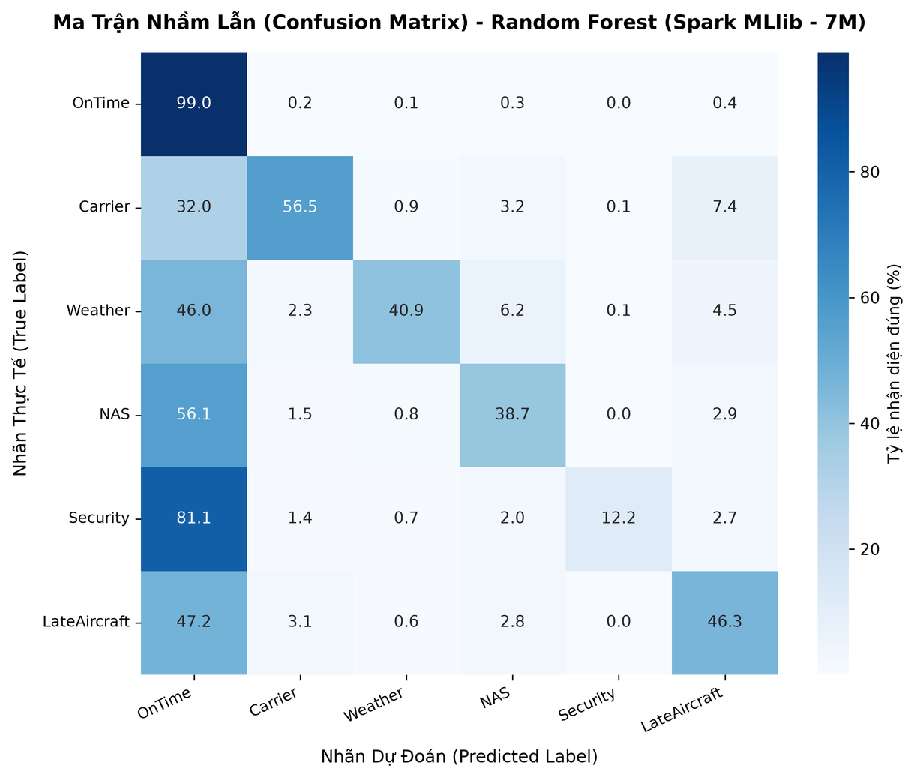
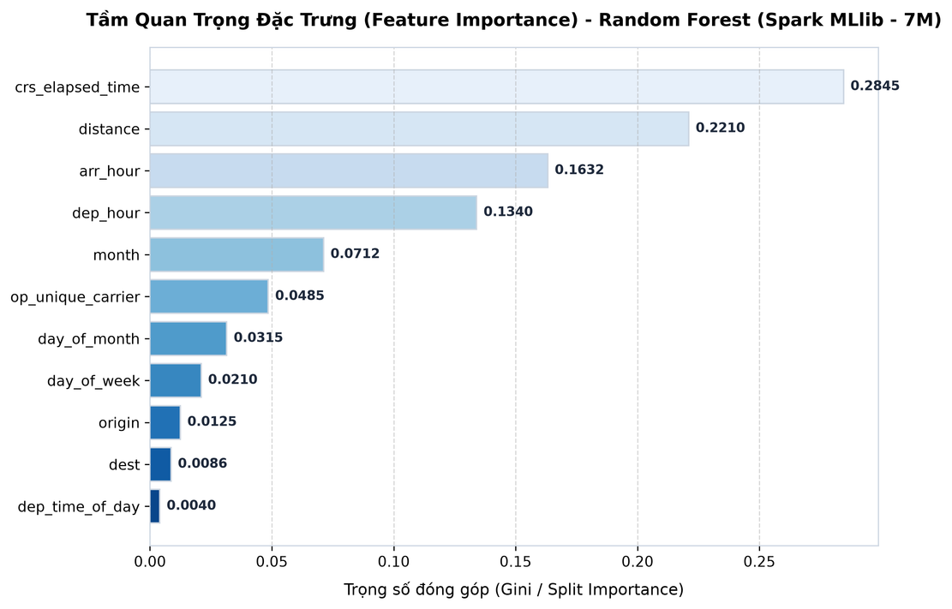
Random Forest Spark: phân loại và đặc trưng quan trọng
11
04 / KẾT QUẢ SPARK
Ma trận nhầm lẫn
Feature importance
Diễn giải
Ma trận thể hiện hiệu quả theo lớp; feature importance cho biết các đặc trưng đóng góp tương đối vào dự đoán.
NHÓM 6 | NHẬP MÔN BIG DATA | FLIGHT DELAY CAUSE PREDICTION

Slide 33
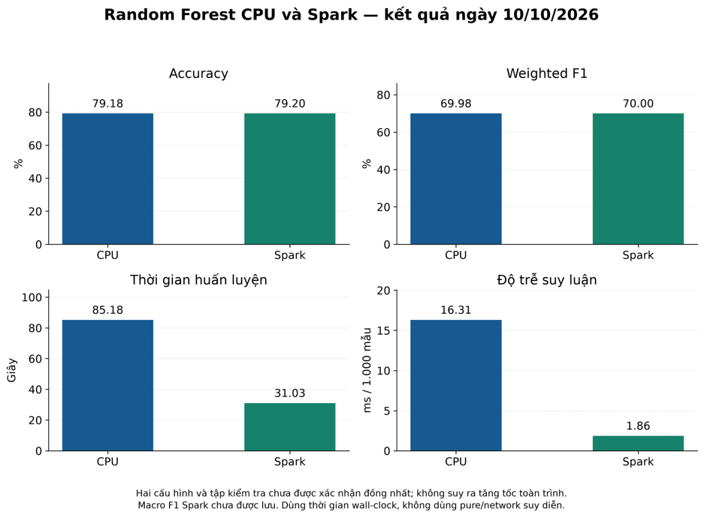
Random Forest: đối chiếu CPU và Spark
12
05 / ĐỐI CHIẾU HAI HƯỚNG
Các chỉ số nổi bật
Accuracy
Spark 79,20% • CPU 79,18%
Weighted F1
Spark 70,00% • CPU 69,98%
Latency / 1.000 mẫu
Spark 1,86 ms • CPU 16,31 ms
RAM đỉnh ghi nhận
Spark Driver 392,9 MB • CPU 1.756,5 MB
NHÓM 6 | NHẬP MÔN BIG DATA | FLIGHT DELAY CAUSE PREDICTION

Slide 34
KẾT LUẬN
Kết luận thực nghiệm
Tổng kết dựa trên số liệu có trong bộ kết quả hiện tại.
1. Thuần CPU
Sáu baseline CPU có Accuracy 79,18–79,26%, nhưng Macro F1 chỉ 14,73–15,87%; các mô hình còn yếu ở những lớp ít gặp.
2. Spark MLlib
Ba mô hình có Accuracy 79,20% và Weighted F1 70,00%; RF Spark train 31,03 giây. Chưa có Macro F1 Spark để kết luận đầy đủ về lớp hiếm.
3. Kết luận chung
Kết quả cho thấy khả năng triển khai RF trên Spark và thời gian thấp hơn trong cấu hình đã đo
Đồ án Big Data • Nhóm 6
13

Slide 35
DEMO
31
https://huit.edu.vn

Slide 36
Ứng dụng Web_Air
Ứng dụng phục vụ dự đoán và hiển thị kết quả thực nghiệm
Người dùng nhập thông tin chuyến bay và nhận nhãn dự đoán.
Nhập thông tin chuyến bay
Gửi yêu cầu dự đoán
Web_Air giúp trình bày kết quả của đồ án.
Mô hình trả nhãn
Chưa đo tải Web và thời gian phản hồi HTTP.
Hiển thị kết quả
32
30
https://huit.edu.vn
Notes:
1.7.2013
Sources: BaoCao_DoAn_BigData_Nhom6_IEEE.docx (bản biên tập); HUONG_DAN_CHO_GPT_WORK.txt; baseline_summary_7m.json; grand_model_comparison_7m.csv; spark_end_to_end_metrics.json. Bộ thực nghiệm 10/10/2026. Gói không có ảnh Web_Air và log đầu vào–kết quả thật. Sơ đồ là luồng khái niệm theo báo cáo, không phải ảnh chụp ứng dụng. Cần người dùng bổ sung ảnh giao diện thật và một ví dụ chạy thực tế. Không tự tạo ví dụ với nhãn hoặc độ tin cậy để xem là kết quả thực đo. Latency ms/1.000 mẫu trong bảng mô hình khác độ trễ người dùng chờ một HTTP request.
‹#›

Slide 37
Kết luận và hướng phát triển
Đã xây dựng quy trình xử lý lớn, còn cần cải thiện nhận diện nguyên nhân trễ
Xử lý hơn 7 triệu chuyến bay
Kết quả: CatBoost CPU Weighted F1 70,50%; RF Spark train 31,03 giây.
Thực nghiệm 6 CPU và 3 Spark
Hạn chế chính: lớp hiếm dự đoán kém và đối chứng chưa đầy đủ.
Phục vụ dự đoán bằng Web_Air
Tiếp theo: cân bằng lớp, test chung và lưu log, ma trận Spark.
33
31
https://huit.edu.vn
Notes:
1.7.2013
Sources: BaoCao_DoAn_BigData_Nhom6_IEEE.docx (bản biên tập); HUONG_DAN_CHO_GPT_WORK.txt; baseline_summary_7m.json; grand_model_comparison_7m.csv; spark_end_to_end_metrics.json. Bộ thực nghiệm 10/10/2026. Giữ ba ý kết luận: công việc đã làm, kết quả chính và giới hạn. Chưa kết luận mô hình dự đoán tốt mọi nguyên nhân trễ, chưa xác nhận lợi ích phân tán độc lập, chưa có kết quả thực đo cho sáu tích hợp Spark. Cần lưu cấu hình, seed, danh sách bản ghi test, dự đoán thô, log wall-clock và tài nguyên của mỗi máy.
‹#›

Slide 38

34
https://huit.edu.vn

